Slide 1

Data Science for Business
calculated data-driven decisions

Slide 2
Implementasi Data Sains pada Bisnis Mengambil keputusan yang lebih baik
Data Science menganalisa informasi untuk memperoleh pengambilan keputusan strategis.
Memahami konteks dan sifat dari problem2 yang ingin kita pecahkan
Mengekplorasi dan mengkuantifikasi datanya
Mengimplementasi algoritma dan tools untuk mencari solusi dari problemnya
Menggunakan story-telling untuk mentranslate insight kepada stakeholders

Slide 3
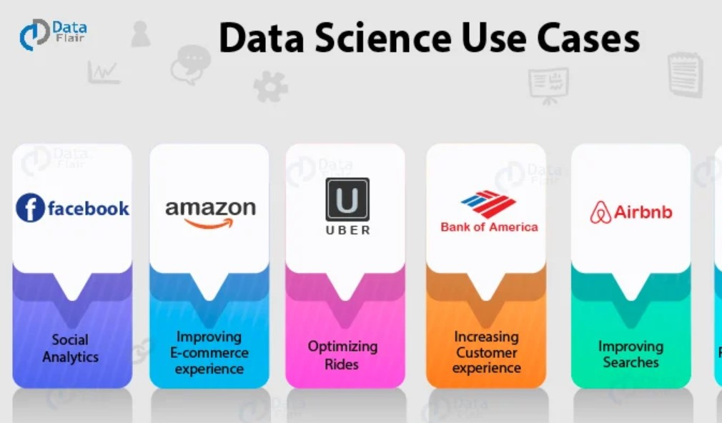
Produk yang lebih baik
Industri membutuhkan data-data untuk mengembangkan produk sebaik mungkin.
Salah satu proses yang perlu dilakukan adalah melakukan analisa terhadap review pengguna untuk menemukan produk yang paling sesuai.

Slide 4
Management yang sukses
Memprediksi laju kesuksesan dari suatu strategi.
Mengindentifikasi metrik untuk mengukur kinerja dan kesehatan suatu perusahaan.
Mengkuantifikasi dan mengevaluasi kinerja, dari situ mengambil langkah langkah yang diperlukan.
Juga diperlukan untuk menganalisa kandidat bisnis untuk diajak kerja sama.
Workforce analytics: menganalisa atmosfer yang terbaik untuk karyawan. Memonitor kinerja karyawan, menganalisa, dan mengambil keputusan tentang karir para karyawan: promosi, kenaikan gaji, bonus, dll

Slide 5
Predictive Analytics
Predictive analytics adalah bagian terpenting dalam suatu bisnis di jaman ini, jaman yang sangat penuh dengan perubahan yang sangat cepat.
Beberapa contoh: costumer segmentation, risk assessment, sales forecasting, dan market analysis.
Dengan predictive analytics yang ampuh, sebuah perusahaan dapat mempunyai daya saing yang lebih dibandingkan saingannya.

Slide 6
Business decisions assesment
Setelah mengimplementasi business decisions: perlu ada asessment tentang bagaimana decisions itu memberi dampak pada kinerja dan pertumbuhan. Jika hasilnya negative, maka perlu dilakukan tindakan perbaikan.

